Slide 1



Hive基础与运用
泛在数据平台开发部
谢先明
2019.12
www.znv.com

Slide 2


一、 Hive简介
二、 Hive体系结构
三、 Hive开发使用
四、 Hive在E项目的实际案例
www.znv.com

Slide 3
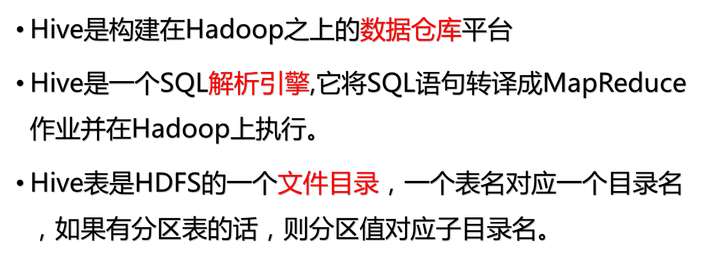
Hive简介-Hive是什么？

Slide 4




Hive简介-Hive的历史由来
随着数据量增加某些查询需要几个小时甚至几天才能完成。当数据达到1T时，MySql进程垮掉。
可以支撑几个T的数据，但每天收集用户点击流数据（每天约400G）时,Oracle开始撑不住。
有效解决了大规模数据的存储与统计分析的问题，但是MapReduce程序对于普通分析人员的使用过于复杂和繁琐。
对外提供了类似于SQL语法的HQL语句数据接口，自动将HQL语句编译转化为MR作业后在Hadoop上执行。降低了分析人员使用Hadoop进行数据分析的难度。

Slide 5
一、 Hive简介
二、 Hive体系结构
三、 Hive开发使用
四、 Hive在E项目的实际案例
www.znv.com

Slide 6
Hive体系结构-Hive设计特征
Hive的数据都存储在Hadoop 兼容的文件系统中。Hive 在加载数据过程中不会对数据进行任何的修改，只是将数据移动到HDFS 中Hive 设定的目录下，因此，Hive 不支持对数据的改写和添加。Hive 的设计特点如下。
  支持索引，加快数据查询。
  将元数据保存在关系数据库中，减少了在查询中执行语义检查时间。
  内置大量用户函数UDF 来操作时间、字符串和其他的数据挖掘工具，支持用户扩展UDF 函数来完成内置函数无法实现的操作。
  类SQL 的查询方式，将SQL 查询转换为MapReduce 的job 在Hadoop集群上执行。

Slide 7
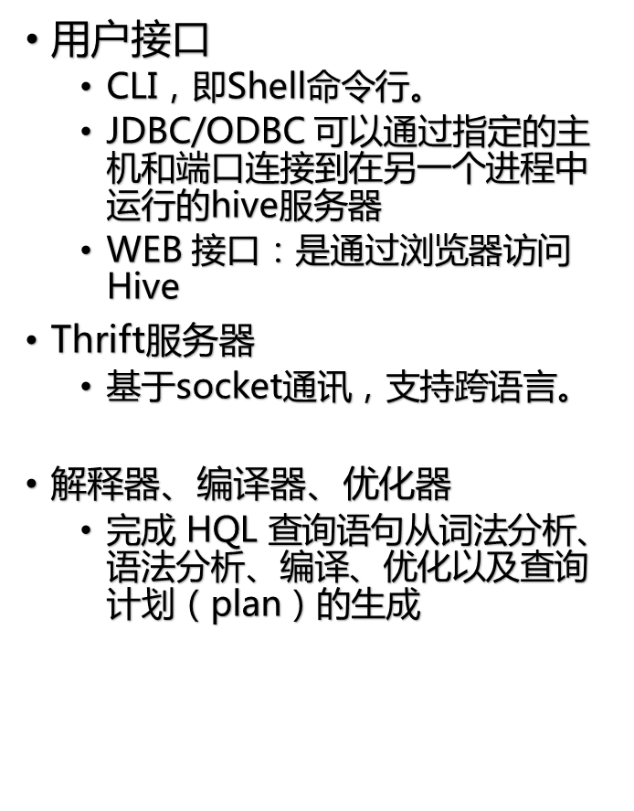
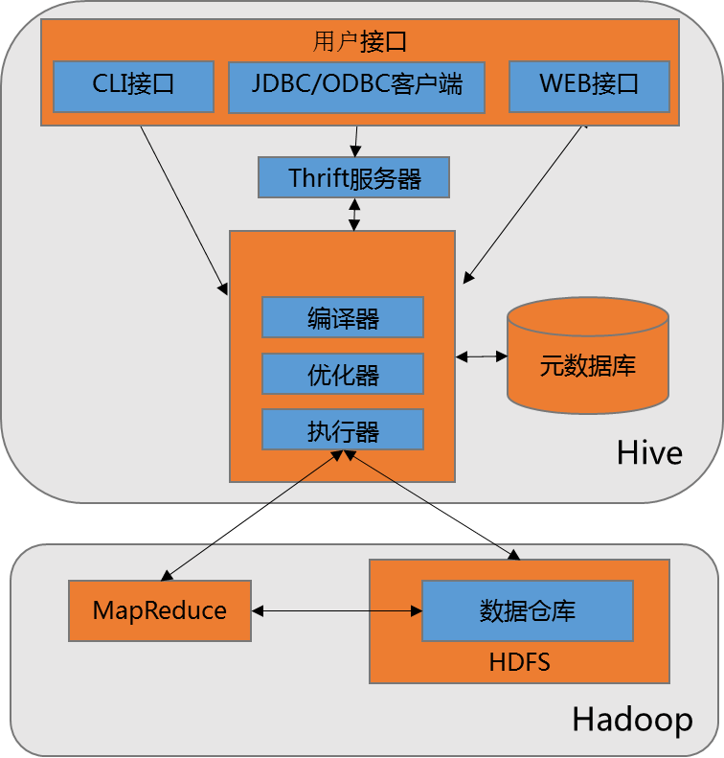
Hive体系结构
解释器
关系型数据库

Slide 8
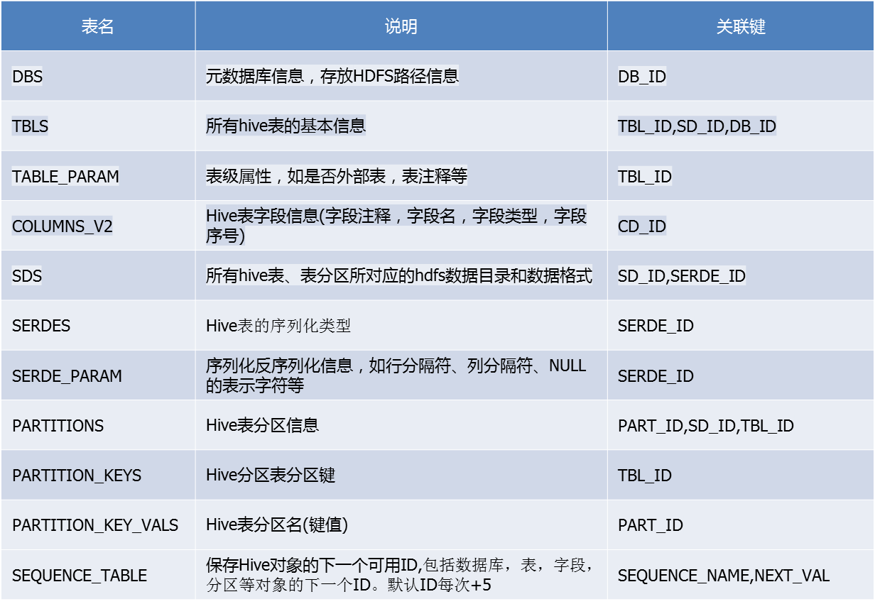
Hive体系结构
  元数据包括：数据库信息、表的名字，表的列和分区及其属性，表的属性，表的数据所在目录等。

Slide 9

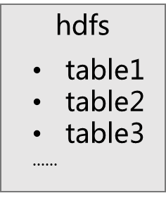


Hive的运行机制
2
Hadoop
4
用户接口
hive
1
3
sql
Map/Reduce
用户

Slide 10
一、 Hive简介
二、 Hive体系结构
三、 Hive开发使用
四、 Hive在E项目的实际案例
www.znv.com

Slide 11
Hive开发使用-Hive的连接
CLI连接
  直接输入hive
通过BeeLine连接hive
  beeline -u jdbc:hive2://hiveServer2所在ip:端口号 -n 用户名
  例如： beeline -u jdbc:hive2://10.45.157.131:10000 -n hadoop

Slide 12
Hive开发使用-数据库的创建和使用
Hive数据库
类似传统数据库的DataBase，在元数据库里实际是一张表的一条记录。对应于HDFS上的数据仓库目录下是一个文件夹。数据仓库目录路径，由hive-site.xml中${hive.metastore.warehouse.dir} 参数指定。
示例：
show databases; --显示数据库列表
create database Eproject; --创建badou数据库
use Eproject; --进入badou数据库
drop database Eproject; --删除badou数据库

Slide 13
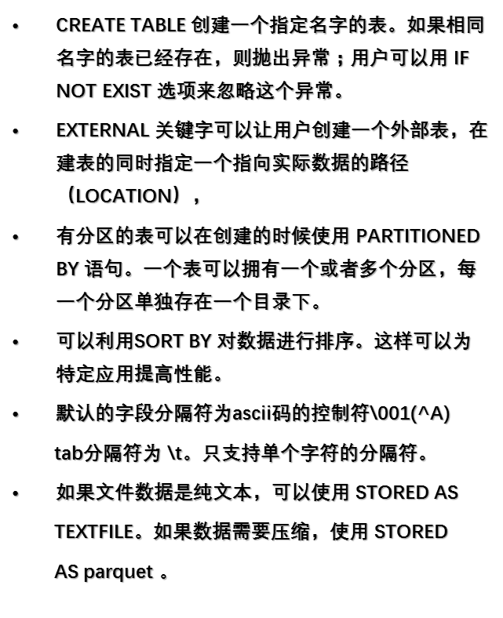
Hive开发使用-Hive创建数据表命令
  CREATE [EXTERNAL] TABLE
  [IF NOT EXISTS] table_name
  (col_name1 data_type [COMMENT col_comment],
  (col_name2 data_type [COMMENT col_comment],
  ...)
  [COMMENT table_comment]
  [PARTITIONED BY (col_name data_type [COMMENT col_comment], ...)]
  [SORTED BY (col_name [ASC|DESC], ...)] [ROW FORMAT row_format]
  [STORED AS file_format]
  [LOCATION hdfs_path]

Slide 14
Hive开发使用-表的创建和使用
内部表和外部表
  内部表数据存储在HDFS的/user/hive/warehouse目录下， 外部表数据并没有移动到自己的数据仓库下，也就是外部表的数据不是 它自己管理。
  在删除内部表的时候，Hive将会删除属于表的元数据和数据全部删掉；而删除外部表的时候，Hive仅仅删除外部表的元数据，数据不会删除；
分区
  在Hive中，表中的一个Partition对应于表下的一个目录，所有的Partition的数据都存储在对应的目录中。

Slide 15
Hive开发使用-Hive加载数据命令
  LOAD DATA [LOCAL] INPATH 'filepath' [OVERWRITE] INTO TABLE tablename [PARTITION (partcol1=val1, partcol2=val2 ...)]
  Load 操作只是单纯的复制/移动操作，将数据文件移动到 Hive 表对应的位置。如果表中存在分区，则必须指定分区名。
  加载本地数据，指定LOCAL关键字，即本地，可以同时给定分区信息 。
    例如：加载本地数据，同时给定分区信息：
    hive> LOAD DATA LOCAL INPATH 'file:///examples/files/kv2.txt' OVERWRITE INTO TABLE invites PARTITION (ds='2008-08-15');
  加载DFS数据 ，同时给定分区信息：
    例如：加载数据到hdfs中，同时给定分区信息
  hive> LOAD DATA INPATH '/user/myname/kv2.txt' OVERWRITE INTO TABLE invites
  PARTITION (ds='2008-08-15');
  OVERWRITE
    指定 OVERWRITE ,目标表（或者分区）中的内容（如果有）会被删除，然后再将 filepath 指向的文件/目录中的内容添加到表/分区中。如果目标表（分区）已经有一个文件，并且文件名和 filepath 中的文件名冲突，那么现有的文件会被新文件所替代。

Slide 16
Hive开发使用-Hive删除操作
  hive不支持delete和updata操作
  删除分区
  alter table employee_table drop partition (stat_year_month>='2018-01');
  按条件删除数据
  insert overwrite table employee_table select * from employee_table where id>'180203a15f';

Slide 17
Hive开发使用-Hive添加、修改字段操作
  添加字段
  默认在最后位置添加字段
  alter table table_name ADD COLUMNS (字段名 字段类型 COMMENT 'xx');//括号是必须的
  在指定位置添加字段
  alter table table_name add columns (字段名 字段类型 COMMENT 'xx'); //添加在最后
  alter table table_name change 字段名1 字段名1 字段类型 after 字段名2; //移动到指定位置
  修改字段
  Alter table 表名 change column 原字段名称 现字段名称 数据类型;

Slide 18
Hive开发使用-常用显示命令
查询数据库：show databases;
模糊搜索表：show tables like '*name*';
删除数据库：drop database dbname;
删除数据表：drop table tablename;
查看表结构信息：desc table_name;
查看详细表结构信息： desc formatted table_name;
查看分区信息： show partitions table_name;
查看hdfs文件列表信息：hadoop fs -ls /user/hive/warehouse/
查看hdfs文件内容：hadoop fs -cat /user/hive/warehouse/file.txt

Slide 19
一、 Hive简介
二、 Hive体系结构
三、 Hive开发使用
四、 Hive在E项目的实际案例
www.znv.com

Slide 20
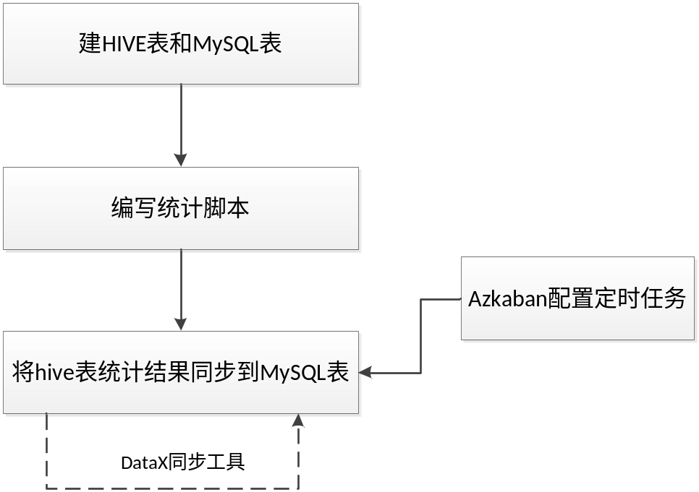
能耗统计基本流程
图1.1 E项目能耗统计基本流程图

Slide 21
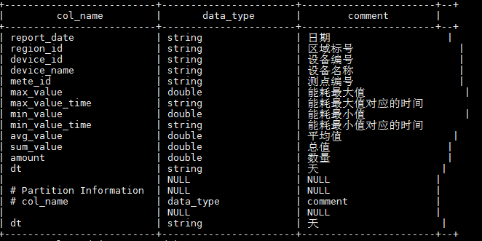
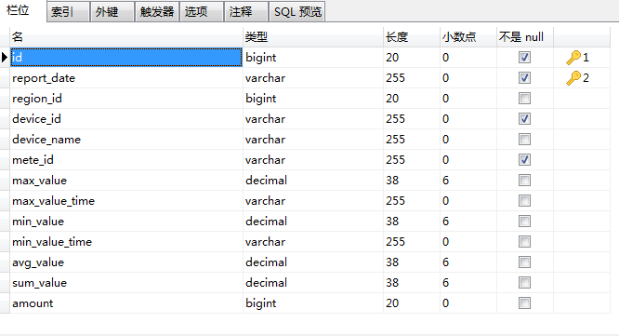
瑞泰设备遥测量（瞬时）每日能耗统计
一：根据统计需求建相应的hive表和mysql表
二：编写统计脚本：bdp-analysis-script-app-rg-mete-instant-byday.sh
三：同步脚本：bdp-analysis-script-app-rg-mete-instant-byday-sync.sh
bdp-analysis-script-app-rg-mete-instant-byday-sync.json

Slide 22
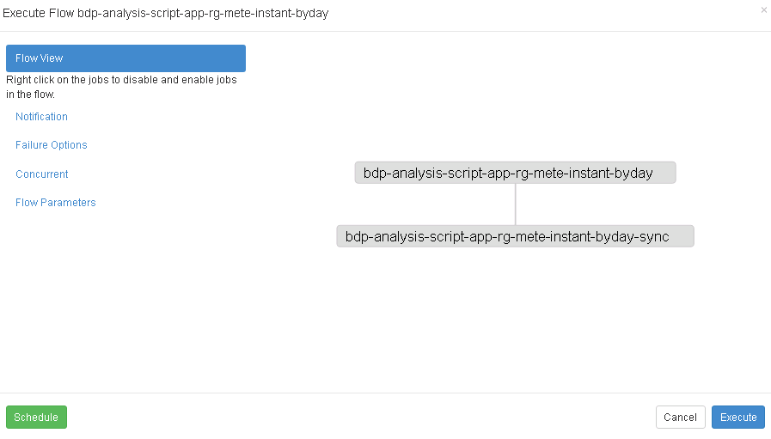
瑞泰设备遥测量（瞬时）每日能耗统计
四：配置azkaban定时任务：
图1.2 azkaban定时任务

Slide 23
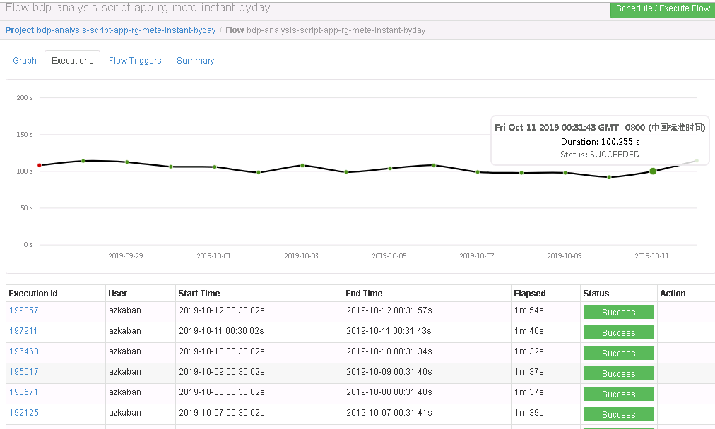
瑞泰设备遥测量（瞬时）每日能耗统计
五：azkaban定时任务执行历史：
图1.3 azkaban定时任务执行历史

Slide 24

THANKS

